Slide 1

KESKI-SUOMEN ELY-KESKUKSEN
MAANTIEVERKON
MERKITTÄVYYSLUOKITUS
Ohjausryhmän 1. kokous 29.4.2024

Slide 2
Kokouksessa keskusteltavia/sovittavia asioita
Tieverkon rajaus
  Jako aikaisemmalla KVL-raja-arvolla 500 vs. ELY-keskuksen toimintaohjeeseen tai -linjaan perustuvaan liikennemäärärajaukseen?
  Tarkastelusta mahdollisesti poisjätettävät tieosuudet?
Muutamien nykyisten merkittävyystekijöiden osalta haasteita lähtöaineiston suhteen
  Turve
  Matkailu (tarkempi analysointi?)
Uusia merkittävyystekijöitä (mm. puukuljetukset ja pyörämatkailureitit)
Muita mahdollisia uusia tekijöitä (merkittävyystekijäksi / lisätiedoiksi)?
  Koulukuljetusreitit
  Päiväkotien huomioiminen
  Yhteiskunnan kriittiset kohteet → muodostetaan ns. yhteiskunnan tukitoiminnot -verkko
  Muita, mitä?
Lähtöaineistosta ja hankkimisen työnjaosta sopiminen
Käytettävä reititys
Painotukset (seuraavan kokouksen asia)

Slide 3
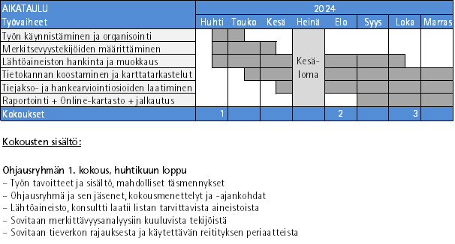
Aikataulu
Projekti valmistuu 30.11.2024 mennessä.
Työn aikataulu osatehtävittäin:

Slide 4
Osallistuminen ja vuoropuhelu
Työryhmä:
  Kokoontuu alustavasti 3 kertaa (tarvittaessa useammin)
  Työryhmä koostuu ainakin seuraavista Keski-Suomen ELY-keskusten ja konsultin edustajista:
    Toni Myyryläinen (puheenjohtaja)
    Jari Mikkonen
    Markus Simonen
    Mikko Seila, Linea Konsultit Oy
    Aleksi Krankka, Linea Konsultit Oy
    Mari Niemelä, Linea Konsultit Oy
Ekstranet-sivut
  http://www.linea.fi/keselymerkittavyysluokitus
  (salasana=merkittavyysluokitus)

Slide 5
Työn tausta, yleistä
ELY-keskuksella on käytössä eri luokittelujärjestelmiä, joilla kuvataan teiden verkollista asemaa. Toiminnallisen luokituksen lisäksi ELY-keskuksella on käytössä useita muita erilaisia luokituksia kuten esimerkiksi päällystettyjen teiden ylläpitoluokitus, teiden talvihoitoluokitus ja soratieluokitus.
Mikään edellä mainituista luokitteluperusteista ei välttämättä kuvaa eri teiden tärkeyttä liikenneverkon osana eli tieosien merkittävyyttä. Merkittävyysluokituksella luodaan yleiskuva tarkasteltavalle tieverkolle sijoittuvista toiminnoista.
Merkittävyysluokituksen tuloksia hyödynnetään laajasti mm. hankkeiden ohjelmoinnissa ja tarpeiden arvioinnissa.
Merkittävyysluokitusta on kehitetty vuosien saatossa entistä monipuolisemmaksi ja käyttökelpoisemmaksi työkaluksi hankkeiden ohjelmointiin ja priorisointiin, jonka lisäksi käytetyt lähtöaineistot ovat aiempaan nähden entistä laadukkaampia. Myös näköpiirissä olevat väylänpidon niukentuvat resurssit luovat painetta kohdistaa parantamistoimenpiteitä entistä tarkemmin. Näin merkittävyysluokituksen päivittäminen on tullut jälleen ajankohtaiseksi.
Työn lopputuloksena muodostettavassa excel-pohjaisessa merkitsevyystietokannassa jokainen rivi muodostuu yhdestä vähäliikenteiseen tai keskivilkkaaseen / vilkkaaseen tieverkkoon kuuluvasta tieosasta / KVL-jaksosta. Jokaiselle tieosalle / KVL-jaksolle lasketaan eri merkitsevyystekijöiden avulla pisteet, jonka avulla tieosat / KVL-jaksot jaetaan merkitsevyysluokkiin.

Slide 6
Työn tausta, Keski-Suomen ELY-keskus
Keski-Suomen kanta-, seutu- ja yhdystieverkon merkitsevyysluokitus
valmistui elokuussa 2014. Työn tuloksena syntyi listaus tieverkon merkitsevyysluokituksesta eli niin sanottu merkitsevyysluokitustietokanta.
Työn alussa päätettiin laatia kaksi erillistä merkitsevyysluokitusta, joista
toinen kattaa vähäliikenteisen (KVL alle 500 ajoneuvoa vuorokaudessa) ja
toinen keskivilkkaan (KVL ≥ 500 ajoneuvoa vuorokaudessa) tieverkon.
Työn aikana käydyn keskustelun perusteella päätettiin, että merkitsevyystietokantaa on tärkeää ylläpitää ja päivittää, jotta sen perusteella tehtävät tarkastelut ovat mahdollisimman ajantasaisia. Lisäksi katsottiin tarpeelliseksi tietokannan visualisointiin ja tietokanta-analyysien laatimiseen liittyvät tehtävät.
Ensimmäinen ylläpito- ja päivityskierros tehtiin suppeasti vuonna 2015.
Toinen ylläpito- ja päivityskierros tehtiin vuonna 2016. Päivityksessä merkitsevyystekijät ja niiden taustalla olevat tiedot kerättiin kattavasti koko tarkasteltavalta verkolta, kun edellisellä kerralla tietoja kerättiin kattavasti ainoastaan vähäliikenteisen tieverkon osalta. Lisäksi tietokanta
muokattiin uuden tieosoiteverkon mukaiseksi.
Edellisen kerran luokitusta on päivitetty vuonna 2020.

Slide 7
Keskeisimmät erot edelliseen merkittävyys-luokitukseen ja saavutettavat hyödyt
Tarkemmat, laadukkaammat ja pääosin 3–5 vuotta tuoreemmat lähtötiedot
Uusia merkittävyystekijöitä / lisätietotekijöitä käytettävissä parantuneen lähtöaineiston myötä
Tietokanta muodostetaan uusimman tieosoiteverkon mukaiseksi
Uusi KVL-jaksotarkastelu → parempi käytettävyys

Slide 8
Työn tavoitteet ja hyödyntäminen
Merkittävyysluokitusta voidaan käyttää apuna kohteiden
tai hankkeiden keskinäisessä arvioinnissa arvioitaessa mm.:
  Päällystettyjen teiden rakenteen parantamista
  Päällystetyn tien muuttamista/kunnostamista soratieksi
  Vähäliikenteisten teiden uudelleenpäällystämistarvetta
  Soratieluokitusta
  Hoitoluokitusta
  Siltojen kunnostustarvetta
  Ylläpidon ja peruskorjausten toimenpiteiden priorisointia ja valintaa sekä tätä kautta myös toimenpiteen yhteiskuntataloudellisia vaikutuksia
  Täsmähoitokohteita
  Tien hallinnollisen luokituksen muutoksia
  Yksityistie / maantie -rajapintatarkasteluita
  Lisäksi merkittävyysluokitus toimii apuvälineenä sidosryhmien, kuten esimerkiksi maakuntaliittojen ja kuntien, kanssa käytävässä vuoropuhelussa.
  Merkittävyysluokitus on ennen kaikkea työkalu erityisesti ylläpidon
  ja päivittäisen kunnossapidon toimien arviointiin ja hankkeiden ohjelmointiin.
  Työkalun toimivuuden kannalta on tärkeää, että tietokantaan päivitetään säännöllisesti uusimmat saatavilla olevat tiedot.

Slide 9
Päivitystyön sisältö ja vaiheet
Työ jakaantuu kahteen eri osatehtävään
Merkittävyystietokannan päivitys
  Tietokantaan päivitetään kaikki siihen sisältyvät merkitsevyystekijät ja lähtötiedot kerätään kattavasti koko tarkasteltavalta verkolta.
  Tietokantaan rakennetaan suodatustyökalu, jolla tarkasteltava tieverkko voidaan halutessaan jakaa liikennemäärän perusteella kahteen osaan (vähäliikenteinen ja keskivilkas/vilkas eli loppu verkko).
  Työn alussa keskustellaan muista mahdollisista luokitukseen lisättävistä merkitsevyystekijöistä. Työn aikana pohditaan lisäksi pääluokkien ja niihin sisältyvien merkitsevyystekijöiden painoarvoja ja pisteytystä.
  Päivityksen aiheuttamat muutokset raportoidaan.
Merkittävyystietokannan visualisointi ja käytettävyys
  Merkittävyysluokituksen lopputulos viedään ArcGis Online –karttapalveluun.
  Konsultti valmistelee tiiviit käyttöohjeet tietokannan keskeisimmistä toiminnoista ja käyttömahdollisuuksista ja esittelee työtä ja työn lopputulosta tarvittaessa ELY-keskuksen henkilöstölle.

Slide 10
Lähtötiedot pääluokittain ja merkitsevyystekijöittäin
Säännöllinen henkilöliikenne
  Liikennemäärä, KVL: Tievelho 2023 (+ 3 vuotta)
  Linja-autoliikenteen vuoromäärät: Matka.fi-aineisto (uusi lähdeaineisto) 2023 (+ 3 vuotta)
  Työmatkaliikenteen reitit: YKR, työpaikat ja työmatkat 2022 (+ 5 vuotta)
Säännöllinen tavaraliikenne
  Raskaan liikenteen määrä, KVLRAS: Tievelho 2023 (+ 3 vuotta)
  Tavaraliikenteen tekijät:
    Maito: Valion maitotilat ja -reitit 2023 (+ 3 vuotta) / + tarvittaessa täydennykset eläintila-aineistosta (maidontuotanto) Ruokavirasto 2024 (+4 vuotta)
    Kaatopaikat ja jäteasemat: ELY-keskus (Y) / Syke 2024 (+ 4 vuotta)
    Maa-aines: Maa-ainesten ottoluvat, Syke 2024 (+ 4 vuotta)
    Turve: Keski-Suomen liitto, maakuntakaava 2040, 2023/ Corine 2018 (sama/hienosäädetty)
    Viljan kuivatus ja säilytys sekä kasvihuoneet: Rakennus- ja huoneistorekisteri, luokat 891 ja 892, 2023 (+ 4 vuotta)
    Eläintilat: Ruokavirasto 2024 (+ 4 vuotta)
    Liha-, kala-, maito- ja muna-alan laitokset sekä varastolaitokset: Ruokavirasto 2024 (+ 4 vuotta)
    Tuotanto- ja teollisuuslaitokset: Tilastokeskus 2020 (+ 2 vuotta)
    Päivittäistavarakaupat: Syke, YKR-kaupat 2022 (+ 5 vuotta)
    Väyläviraston puukuljetusaineisto 2024 (uusi tekijä)
Muut tekijät
  Peruskoulu: Tilastokeskuksen oppilaitosrekisteri 2023 (+ 4 vuotta)
  Erikoiskuljetusreitti: Tievelho 2023 (+ 3 vuotta)
  Varareitti: Tievelho 2023 (+ 3 vuotta)
  Taajama: Syke, YKR-taajamat 2022 (+ 4 vuotta)
  Väestö: Tievelho 2023 (+ 3 vuotta)
  Kesän liikennemäärä, KKVL: Tievelho 2023 (+ 3 vuotta)
  Matkailureitti: Tievelho 2023 (+ 3 vuotta, mutta käytännössä kuitenkin sama), pyörämatkailureitit 2024 (Bikeland) (uusi tekijä)
  Matkailukohde: aiemmat työt / maakuntakaava 2040 -aineistot / asian tarkempi analysointi (esimerkiksi Uudenmaan ELY-keskuksen työssä laadittiin erillistarkastelu)
  Tien verkollinen asema: Tievelho ja Digiroad 2023 (+ 3 vuotta)

Slide 11
Tarkasteltava tieverkko
Tarkastelussa koko Keski-Suomen ELY-keskuksen maantieverkko.
Tarkasteltavan tieverkon kokonaispituus 5 120 kilometriä.
Tarkastelussa olevien valtateiden pituus 652 km, kantateiden
348 km, seututeiden 894 km ja yhdysteiden 3 225 km.
Tarkasteltava verkko jaettavissa kahteen osaan (suluissa edellisen vuoden 2020 merkittävyysluokituksen tiedot):
  Vähäliikenteinen tieverkko; xxx (551) tieosaa, x xxx (3 155) km
  Keskivilkas/vilkas tieverkko; xxx (284) tieosaa, x xxx (1 317) km
  Yhteensä xxx (835) tieosaa, 5 120 (4 472) km
  Yhteensä x xxx KVL-jaksoa
Täydentyy myöhemmin

Slide 12
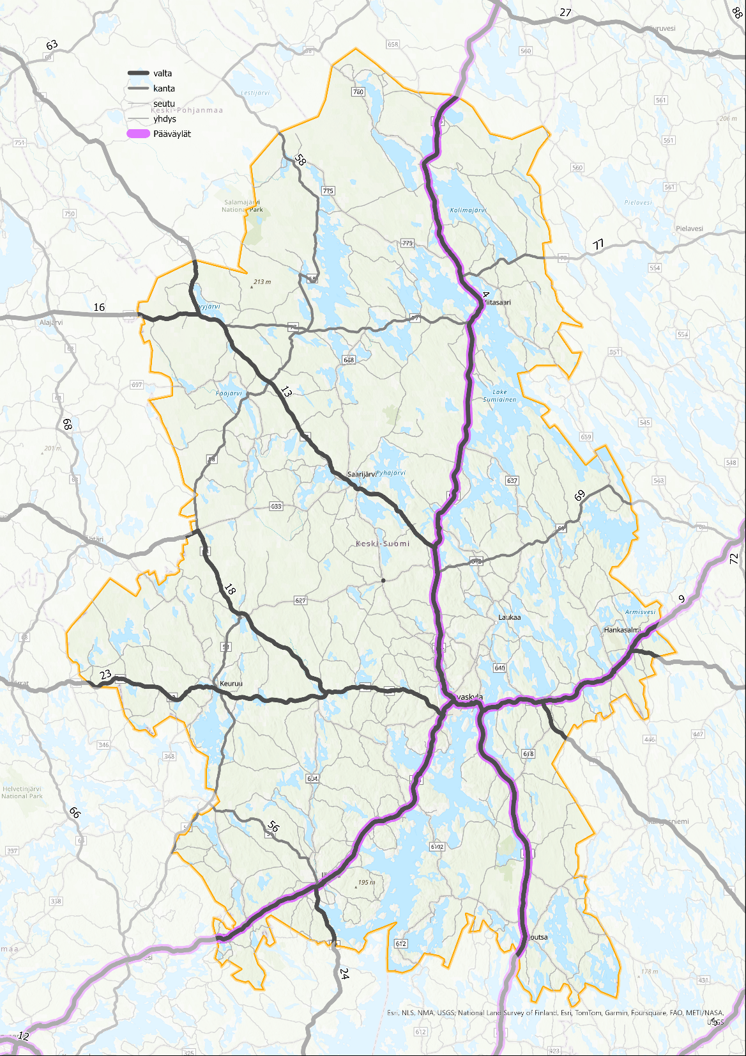
Reititys
Nopein reitti päätieverkolle tieverkon hierarkia huomioiden.
Pääteiden tieosille/KVL-jaksoille osumat alemman tieverkon reitityksistä + lähimmistä toiminnoista.

Slide 13
Lisätiedot tietokantaan
Tietokantaan sisällytetty myös seuraavat tiedot tieosittain:
  Google Maps -linkki
  Ketjutettu tien nimi
  Ketjutettu kuntatieto
  Ketjutettu KVL-, nopeusrajoitus-, hoitoluokka- ja päällystetieto
  Onnettomuustiedot 2019–2023 (HEVA-onnettomuudet, kaikki onnettomuudet)
  Hoitourakka
  Pituudella painotettu yhdistelmäajoneuvojen KVL (KVLYHD)
  Ketjutettu päällysteen ylläpitoluokka (uusi)
  Huonokuntoisen päällysteen osuus tieosan pituudesta
  Muita, mitä? Potentiaalisia ainakin yhteiskunnan tukitoiminnot -verkon tekijät.

Slide 14
Tieverkon rajaus
Työn ensimmäisessä vaiheessa päätetään tarkasteluun valittavan tieverkon rajaus.
Tarkasteltavan verkon jako voidaan tehdä monella eri tavalla.
  TAPA 1
  Tieverkon jako vähäliikenteisiin ja keskivilkkaisiin (=muihin) teihin sopivaan raja-arvoon perustuen.
  Työn lopputuloksena syntyy kuitenkin kattava poikkileikkaus myös niin sanotun keskivilkkaan/vilkkaan tieverkon osalta, koska tiedot kerätään kattavasti koko verkon osalta.
  TAPA 2
  Toinen tapa perustuu johonkin Keski-Suomen ELY-keskuksen toimintaohjeeseen
  tai -linjaan perustuvaan liikennemäärärajaukseen.
  Esimerkiksi Varsinais-Suomen ELY-keskukselle laaditussa merkitsevyysluokitustyössä rajaus vähäliikenteisen tieverkon liikennemäärärajoista perustuu Varsinais-Suomen ELY-keskuksen päällystettyjen teiden toimintaohjeeseen.
  Tämän mukaan vähäliikenteisen tieverkon muodostavat ne seututiet, joiden vuoden keskimääräinen vuorokausiliikenne KVL < 800 ajoneuvoa vuorokaudessa ja ne yhdystiet, joiden KVL < 1 500 ajoneuvoa vuorokaudessa.
  TAPA 3
  Muu, mikä?

Slide 15
Muita mahdollisia merkitsevyystekijöitä
Alueen luonne
  Väestö (vakinainen asutus ja sen kehitys, väestön ikärakenne ja
  vapaa-ajan asutus)
  Palvelut (palvelukeskittymät, myymälöiden sijainnit)
  Elinkeinotoiminta (majoituspalveluiden sijainti, merkittävät työpaikat, suurimmat yritykset)
Tavaraliikenne (kaupan kuljetukset, postin kuljetukset)
Koulukuljetusreitit
Metsävarannot
Puutavarakuljetukset
Kasvinviljely
Puolustusvoimien käyttämä reitti
Muita tekijöitä
  → Oleellista, että tiedot kattavia, mitattavia ja helposti päivitettäviä

Slide 16
Työn lopputuotteet
Työn lopputuotteita ovat:
  Excel-pohjainen tietokanta, merkittävyysluokitustietokanta, neljä välilehteä:
    Tieosatarkasteluosio
    KVL-jaksotarkasteluosio
    Tiejaksoraporttiosio
    Hankearviointiosiosta
  Tietokanta paikkatietomuotoisena aineistona
  Tiivis suomenkielinen kuvaus työn toteutuksesta ja tuloksista tilaajan käyttöön PowerPoint-esittelydiasarjana
  ArcGis Online -nettikartta

